Slide 1
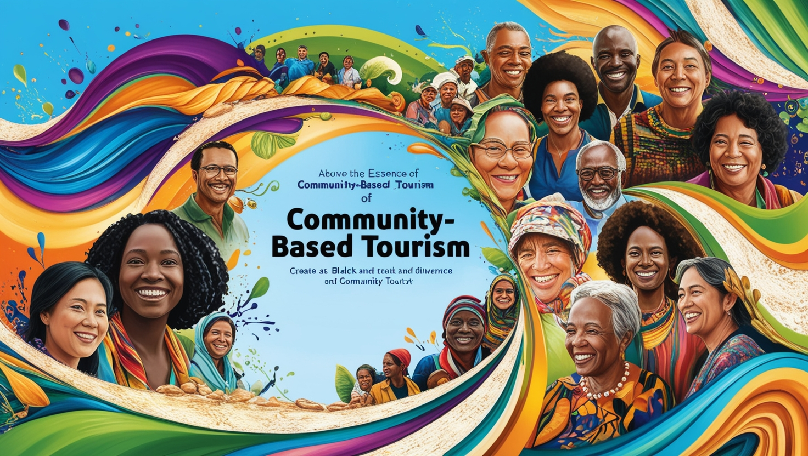

TURISMO
COMUNITÁRIO
INOVAÇÃO SOCIAL
SU

Slide 2


Bacharel em Turismo e Hotelaria/ Administração
Mestra e Doutoranda em Estado e Sociedade
Voluntária da Rede BATUC - Turismo Comunitário da Bahia
Bacharel em Turismo e Hotelaria/ Bacharelado em Humanidades
Mestra em Administração
Técnica ITES/UFBA
Voluntária da Rede BATUC - Turismo Comunitário da Bahia

Slide 3
Colabore com as comunidades fortalecendo e ajudando a preservarem suas tradições.
Valorize o respeito a natureza, com atividades que não prejudicam o meio ambiente.
Ofereça e aprecie vivências reais e humanas, conectando pessoas de forma significativa.
.
Nesse eBook, você vai ver como o turismo comunitário é inovador, ajudando a transformar a gestão do turismo. visitante e turistas ao mesmo tempo que promove impacto positivo para todos os envolvidos.

Slide 4
01
VOCÊ JÁ OUVIU FALAR EM TURISMO COMUNITÁRIO?

Slide 5
Você já ouviu falar nos segmentos e formas de gestão do Turismo abaixo?
Turismo
Cultural
Turismo de Experiência
Turismo
Responsável
Afroturismo
Turismo de Regenerativo
Turismo
Comunitário
Eco
Turismo
Turismo Gastronômico
Etnoturismo
Turismo de Experiência
Turismo
Rural
Turismo
Sustentável

Slide 6
O Turismo comunitário pode assumir todas as formas, segmentos e modalidades de turismo.

Slide 7
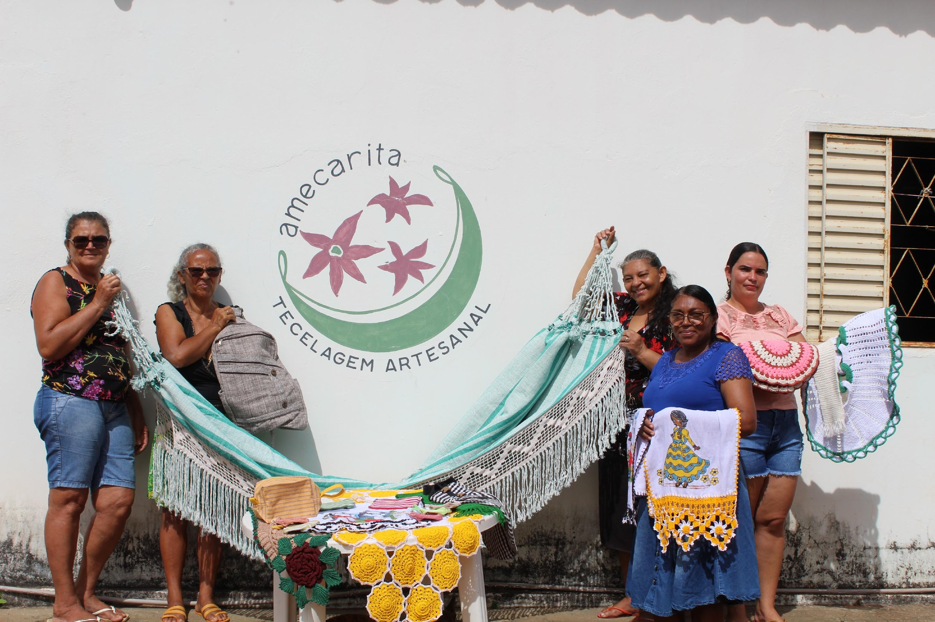
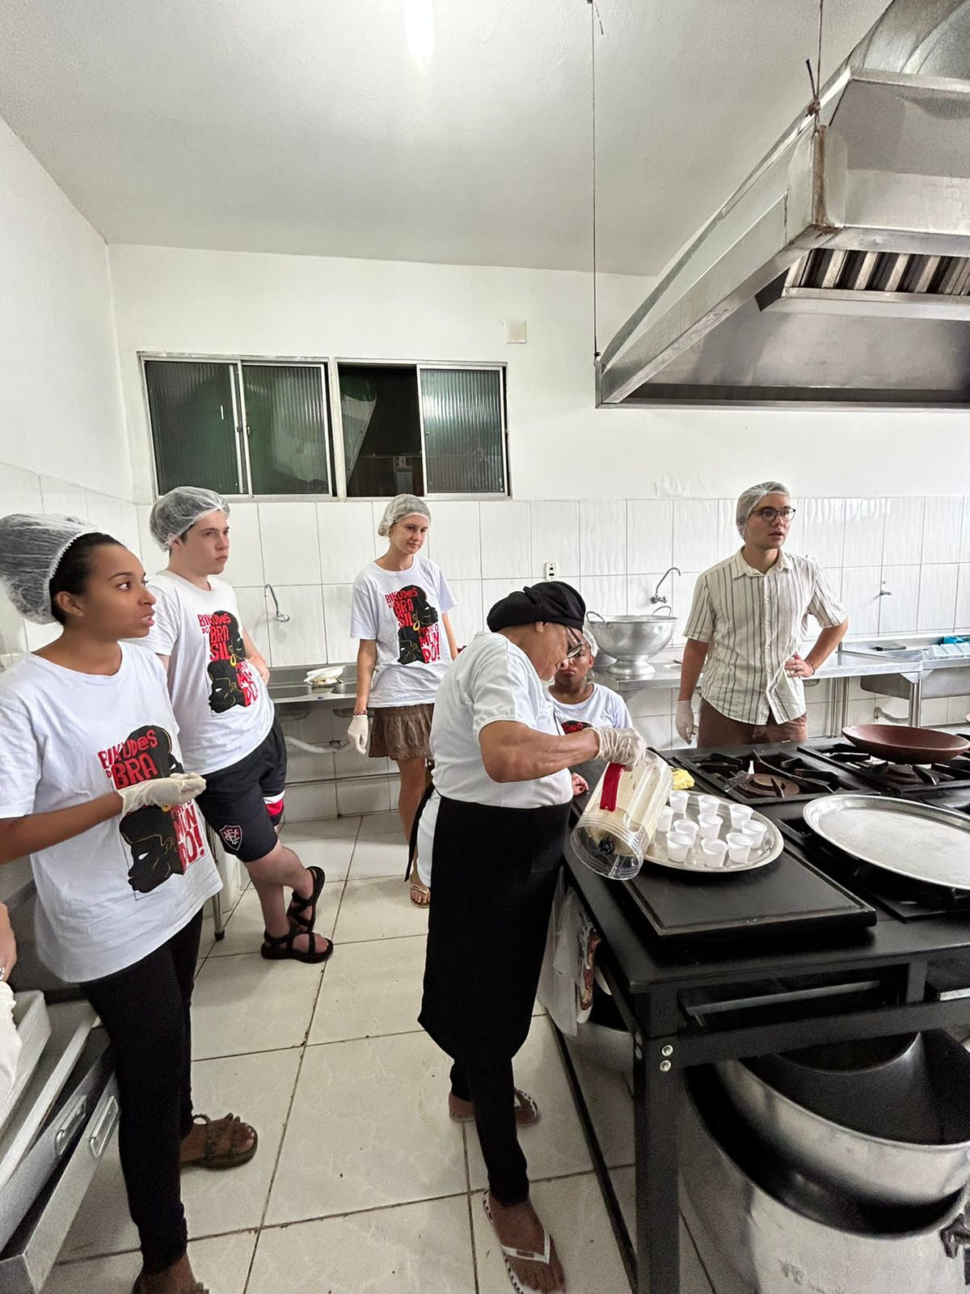
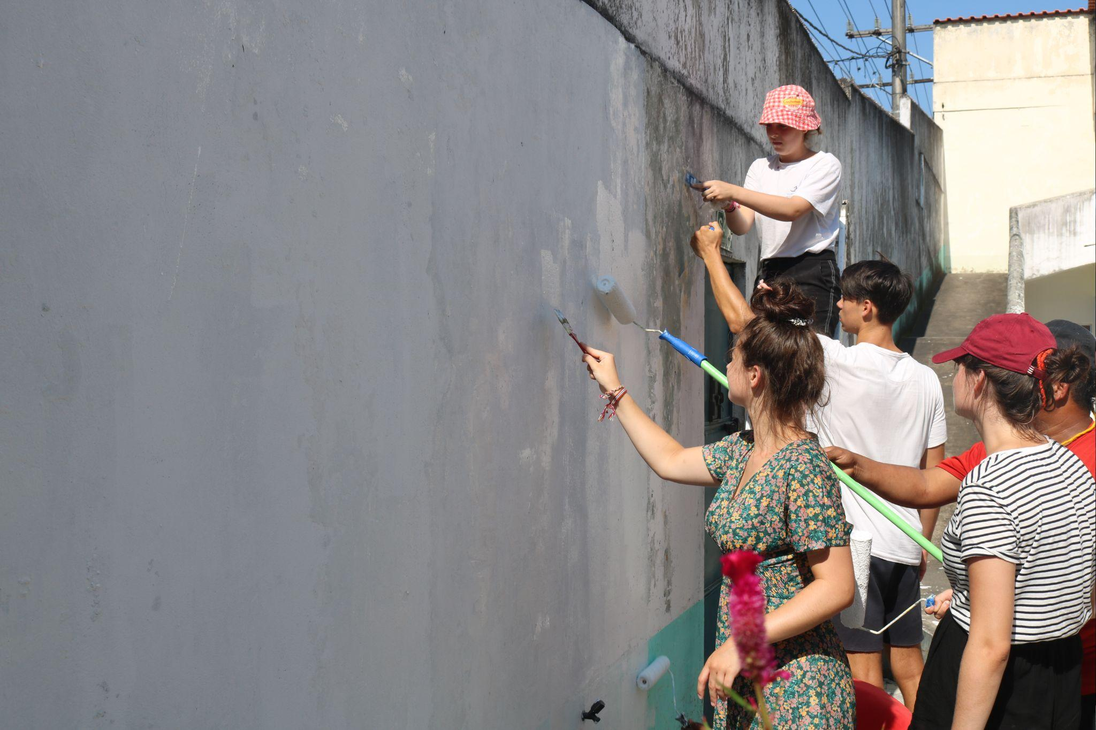
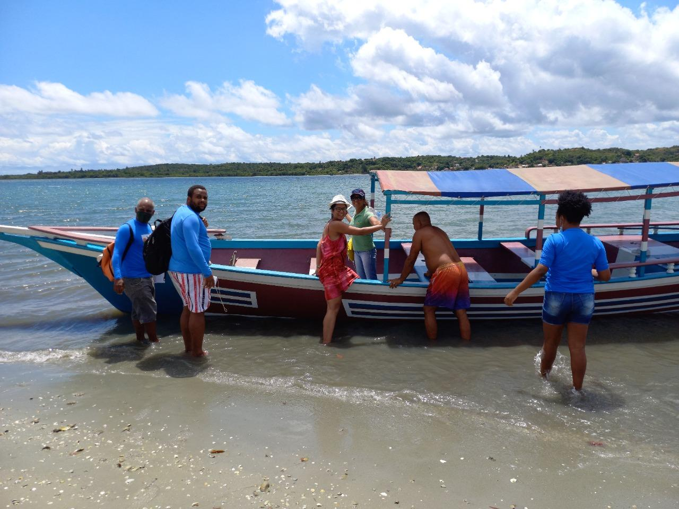
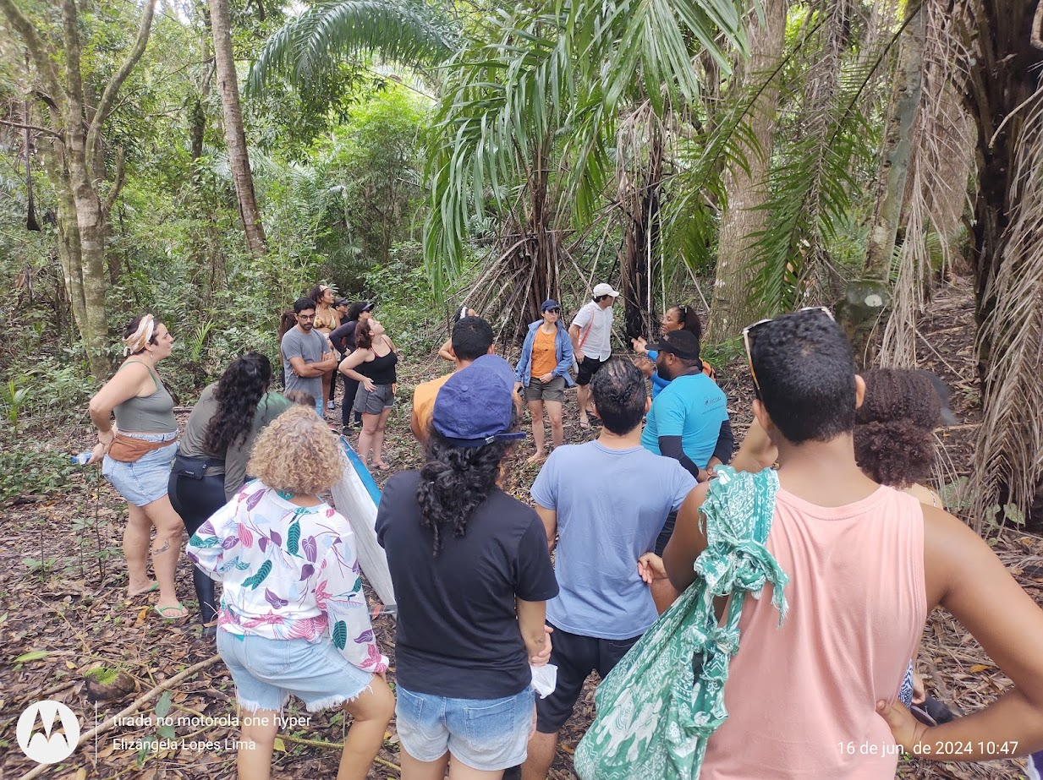
AME Caritá, Jeremoabo
Alagados Turismo Comunitário, Salvador
Vivertur, Matarandiba

Slide 8
O Turismo Comunitário é um modelo de gestão da atividade turística em que a população local de um determinado território, através das suas diferentes estruturas organizacionais coletivas, desempenha um papel predominante no controle da sua concepção, execução, gestão e distribuição de benefícios.
Fonte: Alba Sud

Slide 9
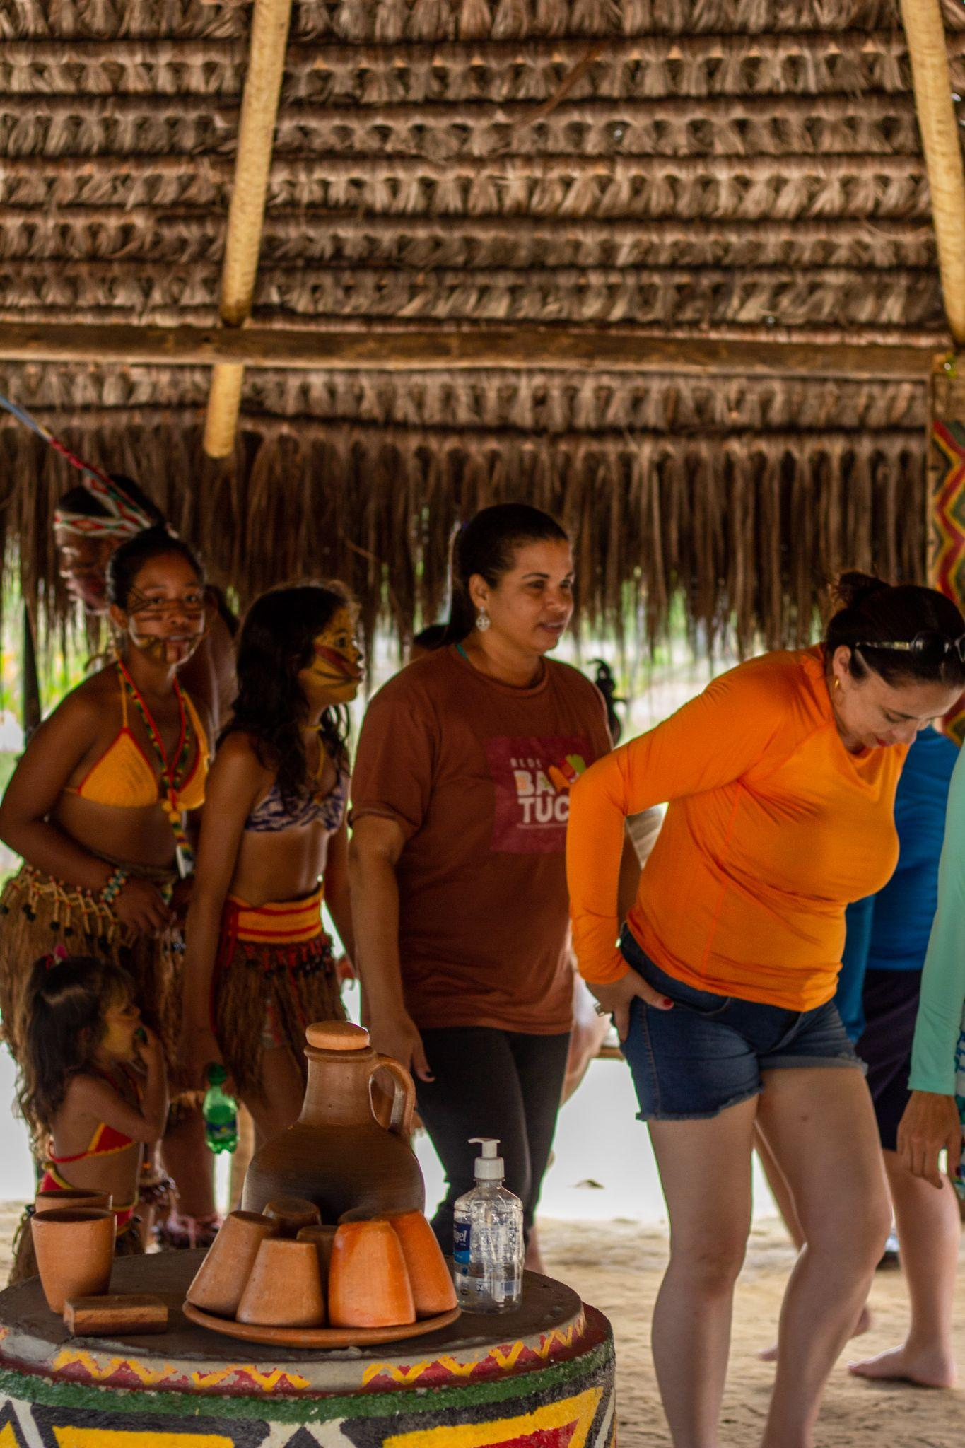
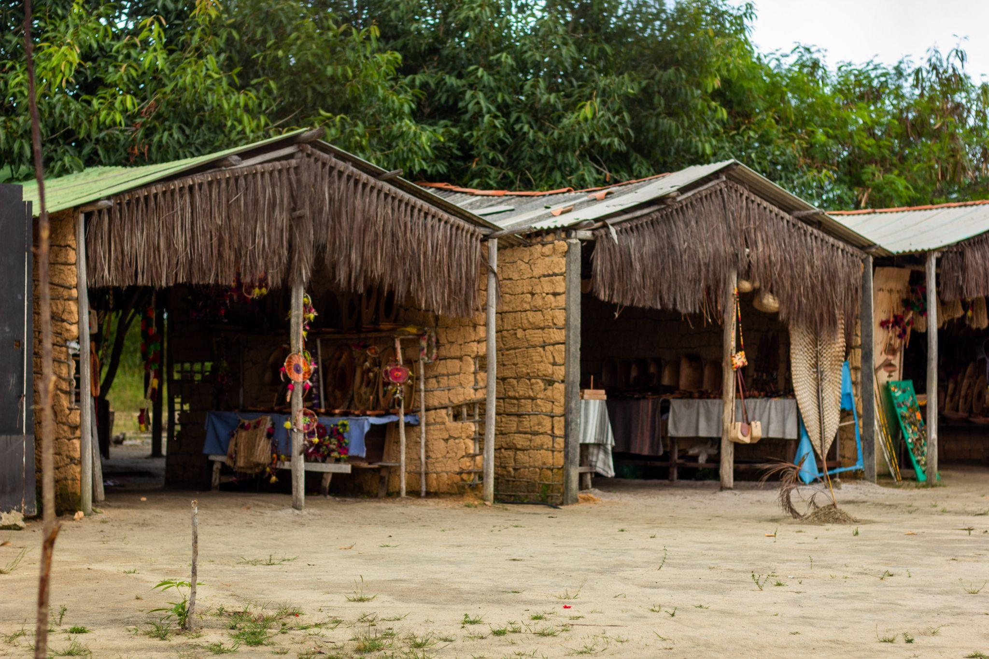
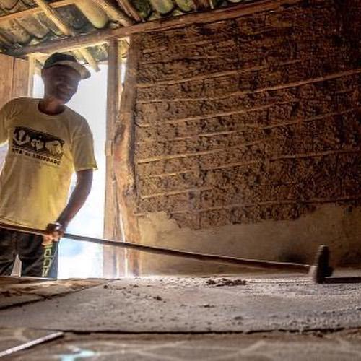
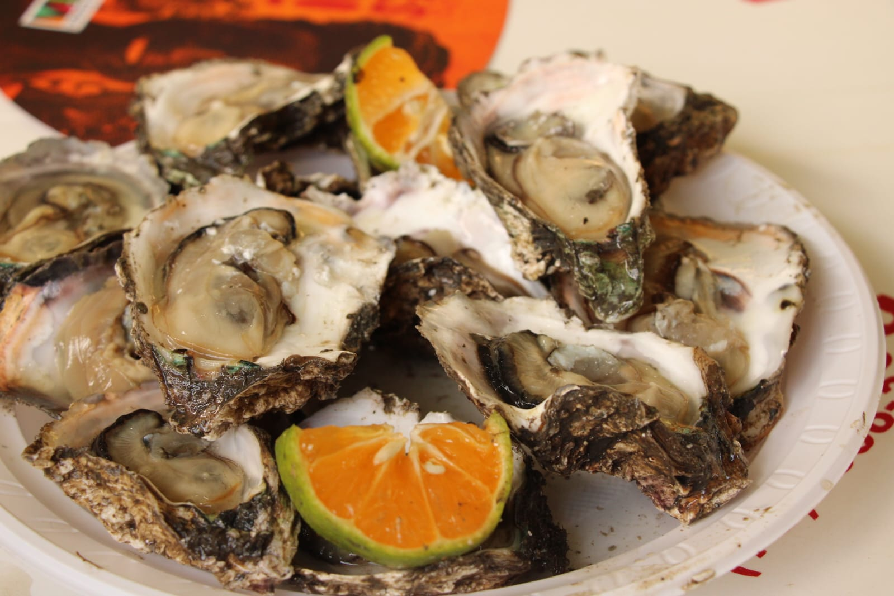
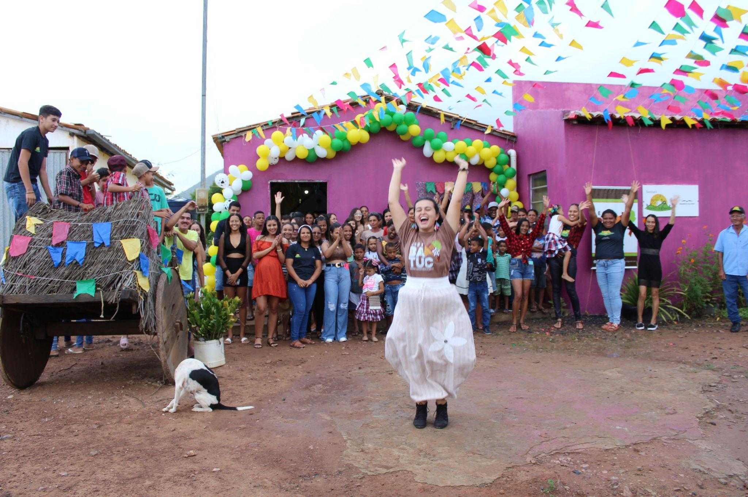
Reserva Pataxó da Jaqueira/Aldeia Mirapé, Porto Seguro
Rota da Liberdade, Cachoeira
Instituto Santa Cruz, Adustina

Slide 10
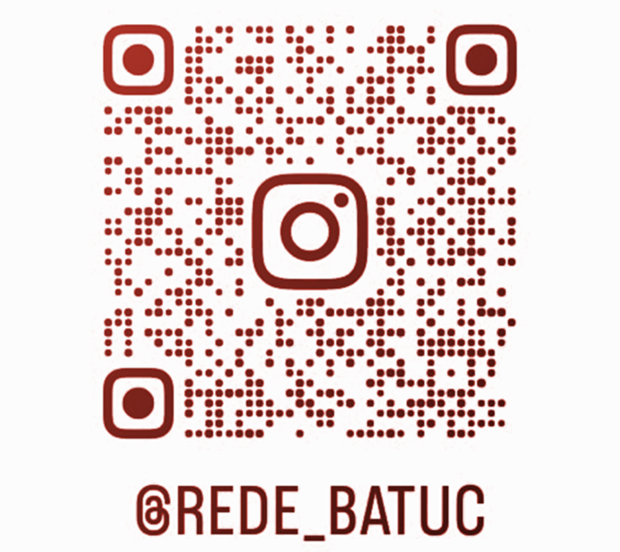
PARA SABER MAIS
SIGA A REDE BATUC

Slide 11
https://chatgpt.com/
https://app.leonardo.ai/image-generation
PROMPTS
LeonardoAI: Create a vibrant, abstract, and realistic image that embodies the essence of community-based tourism, featuring a kaleidoscope of colors that evoke a sense of cultural diversity and unity, with swirling shapes and patterns that convey the connection between local communities and tourists, set against a bright blue background that represents endless sky and possibilities, with splashes of green symbolizing growth and harmony, and warm golden hues that evoke a sense of hospitality and welcoming nature, inclusive of subtle textures and organic forms that reflect the natural environment, with faces of diverse people from different cultures and age groups, smiling, interacting, and collaborating, showcasing the beauty of cross-cultural exchange and mutual understanding. More blak persons and mor abstrac.
ChatGPT04: EM LINGUAGEM SIMPLES, faça um resumo para um ebook sobre turismo comunitário

Slide 12
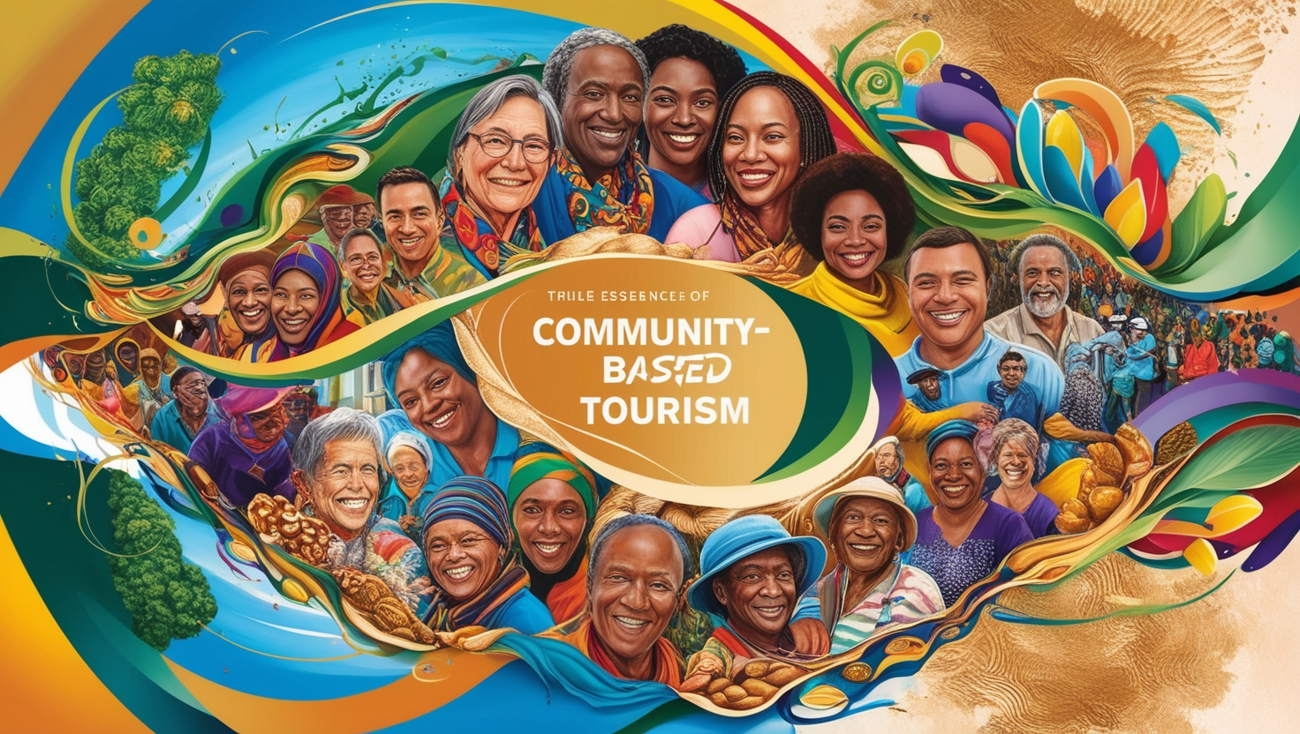
INOVAÇÃO SOCIAL EM
TERRITÓRIOS E COMUNIDADES

